Slide 1

Udine 26 e 27 febbraio 2024
Servizio Valutazioni Ambientali
Direzione centrale difesa dell’ambiente, energia e sviluppo sostenibile

Slide 2
Servizio valutazioni ambientali
DIRETTORE CENTRALE
SERVIZIO VALUTAZIONI AMBIENTALI
PO coordinamento dei procedimenti di VIA di competenza statale
struttura stabile di supporto alle procedure di valutazione ambientale
Direzione centrale difesa dell’ambiente, energia e sviluppo sostenibile

Slide 3
Servizio valutazioni ambientali
Il Servizio valutazioni ambientali:
provvede all’istruttoria delle procedure concernenti la valutazione di impatto ambientale (VIA) e la verifica di assoggettabilità alla VIA (screening di VIA), di competenza regionale, nonché all’adozione delle misure amministrative e tecniche, ritenute necessarie a seguito dell’accertamento, da parte degli organi competenti, di violazioni dei provvedimenti di valutazione ambientale;
provvede, in attuazione della normativa vigente, alla soluzione di quesiti concernenti la sottoposizione di progetti e di opere alle procedure di VIA o di screening di VIA, nonché alla verifica di assoggettabilità a screening di VIA delle varianti di progetti o di opere esistenti;
partecipa alle procedure concernenti le valutazioni di impatto ambientale di progetti di competenza statale, curando l’istruttoria finalizzata all’espressione del parere regionale, fornendo il supporto tecnico al rappresentante regionale nella Commissione VIA statale e curando i rapporti con il Ministero competente;
provvede all’istruttoria delle procedure di verifica di significatività e di valutazione di incidenza di piani e progetti che interessano i siti della Rete Natura 2000 in collaborazione con la struttura regionale competente alla gestione della Rete Natura 2000;
fornisce il supporto amministrativo e tecnico all’autorità regionale competente ad esprimere il parere motivato nei processi di valutazione ambientale strategica (VAS) concernenti i piani e i programmi di competenza regionale;
Direzione centrale difesa dell’ambiente, energia e sviluppo sostenibile

Slide 4
Servizio valutazioni ambientali
f) esprime, in qualità di soggetto competente in materia ambientale, il parere nei processi di VAS
concernenti i piani di competenza comunale e degli enti pubblici regionali nonché nei processi di VAS interregionali e transfrontalieri;
predispone le linee guida per l’individuazione della disciplina e della metodologia nei processi di VAS concernenti i piani e i programmi di competenza regionale e degli enti pubblici regionali;
collabora con il competente Ministero per il monitoraggio sull’applicazione della VAS nel territorio regionale;
i) fornisce consulenza su richiesta dei soggetti proponenti coordinando i soggetti competenti in materia ambientale, ai fini della predisposizione della documentazione allegata alle istanze dei procedimenti di propria competenza, indicando informazioni e metodologie;
supporta la gestione del contenzioso giurisdizionale amministrativo relativo agli atti di propria
competenza, provvedendo alla redazione di relazioni in fatto e in diritto sui motivi di gravame;
collabora con gli enti competenti alla definizione di documenti tecnici e di linee guida, aventi rilevanza ambientale;
cura la raccolta, la tenuta e l’elaborazione dei dati informativi relativi alle procedure di valutazione ambientale, di verifica di assoggettabilità alla valutazione di impatto ambientale e di valutazione di incidenza, provvedendo alla loro pubblicazione sul sito web della Regione;
cura lo sviluppo e la messa a disposizione di strumenti informatici e cartografici per l’analisi e la valutazione ambientale anche in collaborazione con ISPRA, ARPA FVG e altre strutture scientifiche.
Direzione centrale difesa dell’ambiente, energia e sviluppo sostenibile

Slide 5
Competenze della PO coordinamento dei procedimenti di VIA di competenza statale
Servizio valutazioni ambientali
- Coordina le attività per la partecipazione della Regione ai procedimenti di valutazione ambientale - valutazione di Impatto Ambientale/VIA e screening di VIA -di competenza statale;
- Sovrintende e gestisce tutta l'attività istruttoria finalizzata all'espressione del parere regionale nell'ambito dei procedimenti di valutazione ambientale di competenza statale;
- Predispone la proposta di deliberazione di Giunta Regionale prevista dall'art. 3 comma 3 della LR 43/1990 ovvero gli atti per l'espressione del parere regionale nell'ambito dei procedimenti di valutazione ambientale statale;
- Promuove e mantiene i rapporti con la Commissione VIA- VAS ministeriale;
Direzione centrale difesa dell’ambiente, energia e sviluppo sostenibile

Slide 6
Servizio valutazioni ambientali
- Cura le attività di supporto tecnico e amministrativo alla Commissione VIA- VAS ministeriale in relazione ai progetti di interesse regionale;
- Supporta l'attività del rappresentante della Regione FVG nell'ambito delle riunioni della Commissione VIA-VAS concernente, in particolare, la stesura delle relazioni tecniche istruttorie ministeriali e i compiti assegnati al gruppo istruttore ministeriale, coerentemente con quanto stabilito dal DM GAB/DEC/150/07 e DM 342/2017, Qualora nominato dalla Giunta Regionale quale Commissario VIA provvede a svolgere direttamente le predette attività;
- Coordina l'attività di verifica di ottemperanza delle condizioni ambientali dei provvedimenti di valutazione ambientale statale assegnate alla Regione e predispone le comunicazioni degli esiti delle verifiche al Ministero dell'ambiente;
Direzione centrale difesa dell’ambiente, energia e sviluppo sostenibile

Slide 7
Servizio valutazioni ambientali
- Cura i report per l'aggiornamento dei procedimenti in corso di valutazione ambientale statale per il Presidente della Regione e l'Assessore all'ambiente;
- Coordina l'attività di supporto tecnico necessario all'Assessorato competente inerente i procedimenti di valutazione ambientale statale;
La posizione comporta la delega di funzioni dirigenziali per: sottoscrizione proposta di deliberazione di Giunta regionale prevista dall'art. 3 comma 3 della LR 43/1990, sottoscrizione atti istruttori connessi alle procedure di valutazione di impatto ambientale statale ovvero degli atti per l'espressione del parere regionale.
Direzione centrale difesa dell’ambiente, energia e sviluppo sostenibile

Slide 8
Struttura stabile di supporto alle procedure di valutazione ambientale
Servizio valutazioni ambientali
La struttura svolge compiti di supporto e coordinamento nell’ambito delle procedure di valutazione ambientale di competenza della Direzione.
Direzione centrale difesa dell’ambiente, energia e sviluppo sostenibile

Slide 9
Servizio valutazioni ambientali
Introduzione
La VIA – istituzione e principi ispiratori
La VAS – prime problematiche applicative e aspetti procedurali
La VIA – come, dove e quando
La VIA – ambiti di applicazione
La VIA – come funziona
Verifica di assoggettabilità alla VIA (Screening)
VIA statale
PUMA
PAUR
PAUAR
La VINCA
La valutazione degli impatti
Direzione centrale difesa dell’ambiente, energia e sviluppo sostenibile

Slide 10
Servizio valutazioni ambientali
Valutazione di impatto ambientale
VIA
nasce negli Stati Uniti
(NEPA) legge n. 91-190 del 1 gennaio 1970
è introdotta in Europa dalla direttiva comunitaria 85/337/CEE
attualmente regolamentata da:
  Livello Europeo: direttiva comunitaria 2014/52/UE che modifica la direttiva 2011/92/UE
  – direttiva «Uccelli» 2009/147/CE
  direttiva «Habitat» 92/43/CEE
Direzione centrale difesa dell’ambiente, energia e sviluppo sostenibile

Slide 11
La normativa Nazionale
Servizio valutazioni ambientali
  Livello nazionale: D. Lgs. 152/2006 come recentemente modificato da L. 142/2022, L. 108/2022, L 25/2022, D. Lgs. 104/2017… ecc..
  DPR 357/199, D.M. 30/03/2015 (soglie), D.M. 24/12/2015 (quadro prescrittivo)
  LA FUNZIONE DELLA VALUTAZIONE DI IMPATTO AMBIENTALE
è una procedura tecnico – amministrativa
mira a verifica la compatibilità ambientale di un progetto
valutazione preventiva (prima dell’inizio dei lavori) dei possibili «effetti»
rapporto tra Proponente – Autorità competente – Autorità coinvolte - pubblico
Direzione centrale difesa dell’ambiente, energia e sviluppo sostenibile

Slide 12

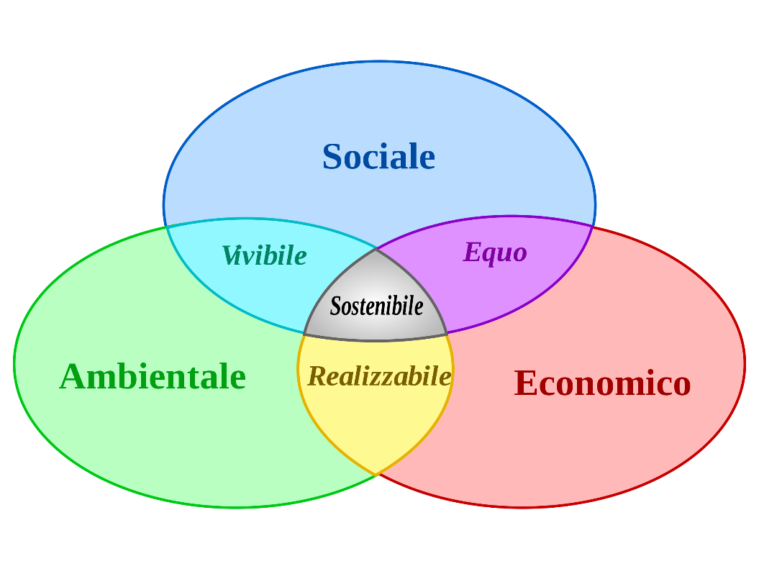
Servizio valutazioni ambientali
Direttiva Comunitaria 2014/52/CE
La valutazione dell'impatto ambientale può essere integrata nelle procedure esistenti di autorizzazione dei progetti negli Stati membri ovvero, in mancanza di queste, in altre procedure o nelle procedure da stabilire per rispettare gli obiettivi della presente direttiva.
Per sviluppo sostenibile si intende uno sviluppo che soddisfi sia le esigenze della generazione attuale che di quelle future conciliando salute ambientale, equità sociale e vitalità economica
Approvata il 5/9/2015 dai 193 Paesi membri delle Nazioni Unite e dall’Assemblea Generale dell’ONU
Direzione centrale difesa dell’ambiente, energia e sviluppo sostenibile

Slide 13
Servizio valutazioni ambientali
Perché la VIA
per rispondere all’esigenza di prevedere gli effetti sull’ambiente di progetti pubblici e privati per opere ed interventi sul territorio
per fornire a chi decide informazioni sulle conseguenze ambientali degli interventi proposti e delle loro principali alternative, sulle preferenze e le obiezioni dei vari gruppi sociali, del pubblico e delle amministrazioni coinvolte
Logica interpretativa DPSIR
Direzione centrale difesa dell’ambiente, energia e sviluppo sostenibile

Slide 14
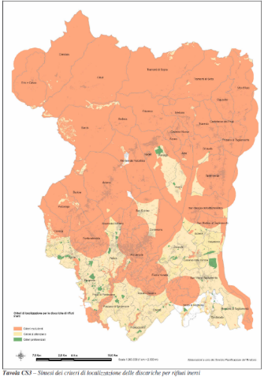
Servizio valutazioni ambientali
Subentro della VAS
Consapevolezza che la tutela ambientale necessita di essere preventiva. La VIA VALUTA GLI IMPATTI DI UN PROGETTO
Le possibilità di apportare cambiamenti significativi in fase progettuale sono spesso limitate, in quanto le decisioni riguardo all'ubicazione di un progetto o alla scelta di alternative possono essere già state prese nell'ambito di piani riguardanti un intero settore o un'intera area geografica.
Emerge la necessità di una valutazione ambientale preventiva, da effettuarsi su Piani e Programmi.
Introduzione nella Comunità europea della Direttiva 2001/42/CE, detta Direttiva VAS, entrata in vigore il 21 luglio 2001 e recepita con la parte seconda del D. Lgs. 152/06.
LA VAS VALUTA PIANI – PROGRAMMI – INTERVENTI COMPLESSI
Direzione centrale difesa dell’ambiente, energia e sviluppo sostenibile

Slide 15
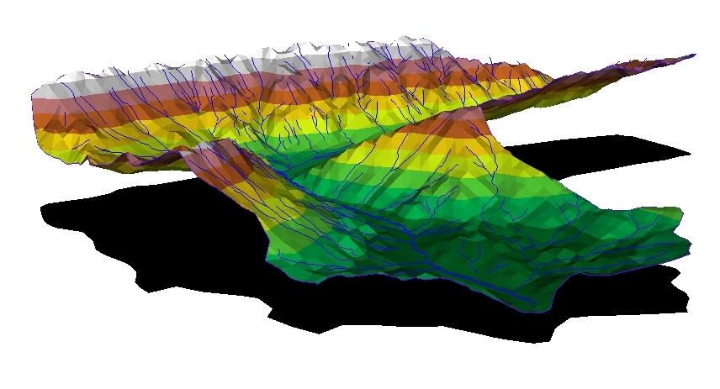
Servizio valutazioni ambientali
Obiettivo di valutare che gli effetti ambientali di piani e programmi nazionali, regionali e locali, siano compatibili con le condizioni per uno sviluppo sostenibile, in considerazione della capacità rigenerativa degli ecosistemi e delle risorse, della salvaguardia della biodiversità e di un'equa distribuzione dei vantaggi connessi all'attività economica.
Tale valutazione deve essere integrata fin dalle prime fasi del processo decisionale ovvero dell’iter di formazione e approvazione legislativo dei piani e programmi.
LA DOMANDA CHE SI PONE LA VAS : LA MODIFICA DEL PIANO O PROGRAMMA MIGLIORA LA QUALITA’ DELL’AMBIENTE?
La procedura di VAS deve pertanto essere parte integrante delle procedure vigenti di settore e deve essere effettuata al livello opportuno della gerarchia esistente fra i diversi piani e programmi, in modo da evitare duplicazioni.
La VAS ricomprende la VINCA qualora necessario.
La Valutazione Ambientale Strategica
Direzione centrale difesa dell’ambiente, energia e sviluppo sostenibile

Slide 16
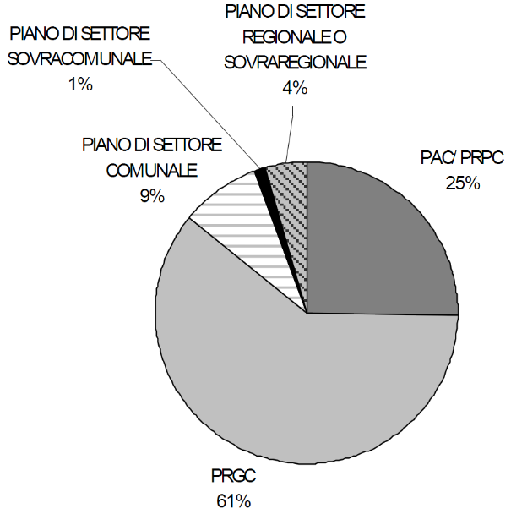
Servizio valutazioni ambientali
La Valutazione Ambientale Strategica
L.R. 16/2008 disciplina la VAS degli strumenti di pianificazione comunale
  Comma 1: definizione delle competenze (proponente, autorità procedente, autorità competente)
  Comma 2: “Piccole are a livello locale”
  Comma 3: modalità di verifica di assoggettabilità a VAS
Servizio VA nella maggior parte dei casi è soggetto competente in materia ambientale
Per i piani di settore regionale il Servizio VA funge da struttura di supporto tecnico all’autorità competente (Giunta Regionale)
Ultimi 4 anni la media di pratiche è: 157.5
25 % VAS – 75 % Screening di VAS
Direzione centrale difesa dell’ambiente, energia e sviluppo sostenibile

Slide 17
La sicurezza idraulica
Pianificazione
La procedura
VAS
Piano di Gestione Rischio Alluvioni – attuazione Direttiva 2007/60/CE
OBIETTIVI:
uniformare i vari strumenti di pianificazione (PAI) esistenti nell’area distrettuale;
identificare e mappare gli esistenti o possibili scenari di pericolosità e rischio di alluvione;
identificare misure strutturali e non strutturali praticabili atte a promuovere la coerenza e la sinergia tra gli atti di pianificazione, tra cui il coordinamento con il Piano di Gestione delle Acque previsto dalla direttiva 2000/60/EU;
identificare misure di mitigazione degli impatti negativi derivanti da un’alluvione;
assicurare la necessaria sinergia tra le diverse discipline e azioni proprie della Protezione civile (breve periodo) e quelle della pianificazione di bacino (medio – lungo periodo).
Direzione centrale difesa dell’ambiente, energia e sviluppo sostenibile

Slide 18
La sicurezza idraulica
La procedura
VAS
Piano di Gestione Rischio Alluvioni
mappe di allagabilità, pericolosità e rischio
scarsa probabilità TR= 300 anni
media probabilità TR = 100 anni
elevata probabilità TR = 30 anni
rete indagata: circa 5.500 km
rete modellata con modelli mono-bidimensionali: circa 3.800 km
profilo di costa indagato mediante modellistica semplificata: 280 km
Direzione centrale difesa dell’ambiente, energia e sviluppo sostenibile

Slide 19
Servizio valutazioni ambientali
La procedura
VIA
Una procedura tecnico – amministrativa che comporta:
                lo svolgimento di una verifica di assoggettabilità per progetti elencati in Allegato IV alla parte II del D. Lgs. 152/06
                lo Scoping
                la preparazione di un rapporto di valutazione dell'impatto ambientale da parte del Committente
                svolgimento delle consultazioni
                il coinvolgimento di altri soggetti pubblici con specifiche competenze
                la partecipazione
                l’istruttoria tecnica
                la valutazione
                la conclusione motivata dell'autorità competente formalizzata mediante un provvedimento di compatibilità ambientale
Direzione centrale difesa dell’ambiente, energia e sviluppo sostenibile

Slide 20


Servizio valutazioni ambientali
Ripartizione delle competenze
VIA DI COMPETENZA DELLO STATO
VERIFICA DI ASSOGGETTABILITÀ (SCREENING)
DI COMPETENZA DELLO STATO
VIA DI COMPETENZA DELLE REGIONI
VERIFICA DI ASSOGGETTABILITÀ (SCREENING)
DI COMPETENZA DELLE REGIONI
ESAME CASO PER CASO SU ALCUNE MODIFICHE
Direzione centrale difesa dell’ambiente, energia e sviluppo sostenibile

Slide 21
Servizio valutazioni ambientali
Conseguenza delle decisioni
Verifica di assoggettabilità
a VIA
Il progetto deve andare a VIA
VIA
NON compatibilità ambientale
Il progetto non si può fare
Non occorre che il progetto vada a VIA + eventuali condizioni ambientali (VINCOLANTI)
Il progetto si può fare
previa acquisizione autorizzazioni di settore
Compatibilità ambientale
+ eventuali condizioni ambientali (VINCOLANTI)
Il progetto si può fare
previa acquisizione autorizzazioni di settore
Il progetto si può fare previa acquisizione autorizzazioni di settore
Il progetto si può fare
previa acquisizione autorizzazioni di settore
Direzione centrale difesa dell’ambiente, energia e sviluppo sostenibile

Slide 22
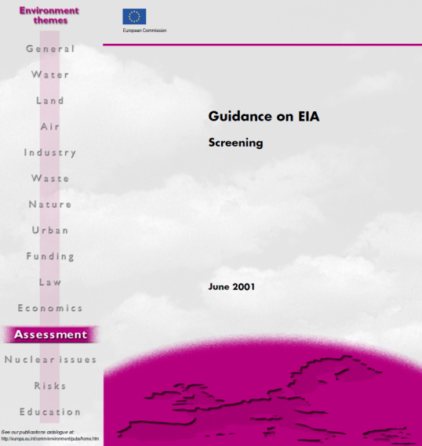
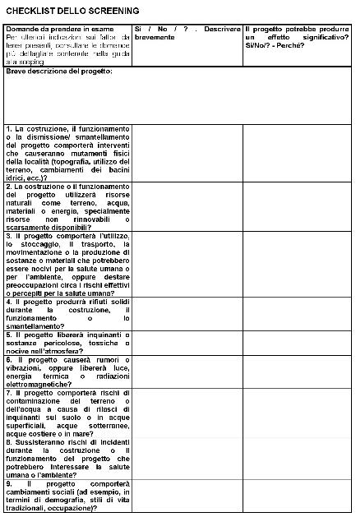
Servizio valutazioni ambientali
Valutazione caso per caso
Allegato IV parte seconda D. Lgs. 152/06
8t) modifiche o estensioni di progetti di cui all'Allegato III o all'Allegato IV già autorizzati, realizzati o in fase di realizzazione, che possono avere notevoli ripercussioni negative sull'ambiente (modifica o estensione non inclusa nell'Allegato III).
Direzione centrale difesa dell’ambiente, energia e sviluppo sostenibile

Slide 23
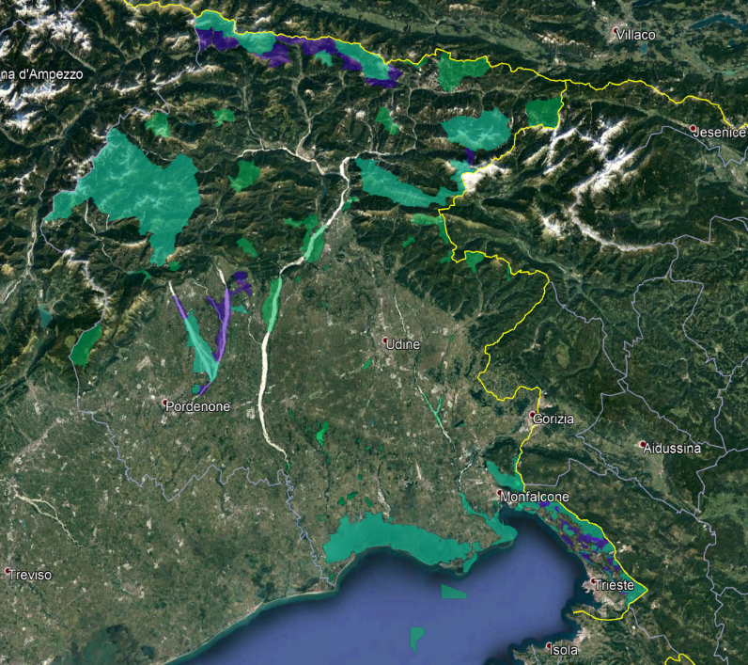
Servizio valutazioni ambientali
La valutazione d’incidenza
Sono sottoposti alla VINCA tutti i piani e i progetti di opere che possono avere un’incidenza significativa su:
siti di importanza comunitaria (SIC)
zone di protezione speciale (ZPS)
Direttiva 92/43/CEE «Habitat» art. 6, comma 3 introduce procedura
DPR 357/1997 art. 5 recepimento nazionale che prevede siano le Regioni a regolamentare alcuni aspetti della VINCA
Direzione centrale difesa dell’ambiente, energia e sviluppo sostenibile

Slide 24
Servizio valutazioni ambientali
La valutazione d’incidenza
28 novembre 2019 – approvazione LLGG nazionali dalla Conferenza permanente per i rapporti tra lo Stato e le Regioni.
5 agosto 2022 - DGR n. 1183/2022 di recepimento delle Linee Guida
Pre-valutazione dell’incidenza: scoping
Valutazione di incidenza - livello I – Screening: verifica la possibilità che le previsioni o le azioni di un P/P/P/I/A e loro modifiche determinino incidenza significativa.
Valutazione di incidenza - livello II - Valutazione appropriata: approfondite analisi e valutazioni sulle previsioni o le azioni di un dato P/P/P/I/A che possono determinare incidenza negativa su uno o più Siti Natura 2000.
Valutazione di incidenza - livello III: in caso di provvedimento di incidenza negativo, previa valutazione delle soluzioni alternative ed in presenza di motivi imperativi di rilevante interesse pubblico che richiedono di realizzare comunque il P/P/P/I/A. La procedura è diretta ad individuare le necessarie misure di compensazione atte a garantire comunque il raggiungimento degli obiettivi di conservazione dei Siti e la coerenza della Rete Natura 2000.
Direzione centrale difesa dell’ambiente, energia e sviluppo sostenibile

Slide 25
Servizio valutazioni ambientali
Procedimento di Valutazione appropriata - Livello II
Per Piani e Programmi è compreso all’interno dei procedimenti di VAS
Presentare la documentazione di P/P e il Rapporto ambientale integrato con lo Studio di incidenza avente i contenuti di cui alla scheda 3 dell’Allegato B.
Coinvolti il Servizio biodiversità o altro Ente gestore del Sito Natura 2000 e l’Ente gestore dell’Area naturale protetta nazionale o regionale
Per Progetti, Interventi o Attività
Presentare la documentazione di progetto e lo Studio preliminare ambientale, o lo Studio di impatto ambientale, sono integrati con lo Studio di incidenza avente i contenuti di cui alla scheda 3 dell’Allegato B.
Coinvolti il Servizio biodiversità o altro Ente gestore del Sito Natura 2000 e l’Ente gestore dell’Area naturale protetta nazionale o regionale
60 giorni se non VIA
La VINCA
Valutazione soluzioni alternative in caso di esito negativo
Direzione centrale difesa dell’ambiente, energia e sviluppo sostenibile

Slide 26
Servizio valutazioni ambientali
La VINCA
Procedimento di Valutazione d’Incidenza - Livello III
Nonostante le conclusioni negative della Valutazione appropriata sul Sito ed in mancanza di soluzioni alternative possibili.
a) qualora non siano coinvolti né habitat né specie prioritari
il P/P/P/I/A può essere realizzato per motivi imperativi di rilevante interesse pubblico, inclusi motivi di natura sociale ed economica;
b) qualora siano coinvolti habitat o specie prioritari
il P/P/P/I/A può essere realizzato per motivi imperativi di rilevante interesse pubblico relativi:
b.1 ad esigenze connesse alla salute dell'uomo e alla sicurezza pubblica o ad esigenze di primaria importanza per l'ambiente;
b.2 ad altre esigenze diverse da quelle di cui al punto b1, previo parere della Commissione europea.
Direzione centrale difesa dell’ambiente, energia e sviluppo sostenibile

Slide 27
Servizio valutazioni ambientali
La VINCA
Procedimento di Valutazione d’Incidenza - Livello III
proponente fornisce la documentazione e le attestazioni necessarie relative agli IROPI (Imperative Reasons of Overriding Public Interest: motivi imperativi di rilevante interesse pubblico) inclusi motivi di natura sociale ed economica e propone le misure di compensazione. Il Servizio biodiversità, sentito l’Ente gestore del Sito, verifica quanto presentato e predispone la relazione in merito alla adeguatezza delle misure compensative.
Il Ministero dell’Ambiente e della Sicurezza Energetica verifica ed esamina la documentazione e procede, in caso di esito positivo, all'inoltro alla Commissione europea, oppure formula le proprie osservazioni anche rigettando la proposta entro un termine di 30 giorni. L’inoltro alla Commissione europea avviene per informazione nei casi di cui al punto a e al punto b.1 ovvero per la resa del parere nel caso di cui al punto b.2
Direzione centrale difesa dell’ambiente, energia e sviluppo sostenibile

Slide 28
Grazie per l’attenzione
Servizio valutazioni ambientali
TRIESTE - Via Carducci, 6
Tel 0403774968
e-mail valutazioneambiente@regione.fvg.it
pec ambiente@certregione.fvg.it
Direzione centrale difesa dell’ambiente, energia e sviluppo sostenibile

